Slide 1
从零学习OpenCV 4
讲师：冯振
Notes:
PPT课件字体建议：
封面标题：雅黑，44号字，小标题，24号
内容标题：雅黑，32号字，正文：雅黑，24号字

Slide 2
鼠标事件响应函数
02.
响应的回调函数
Notes:
本课整体上可以分为3部分，第一部分就是整个系列课程的介绍，第二部分就是OpenCV的介绍与安装，最后一部分就是为本课程提供的学习交流的社群以及扩展资料。

Slide 3
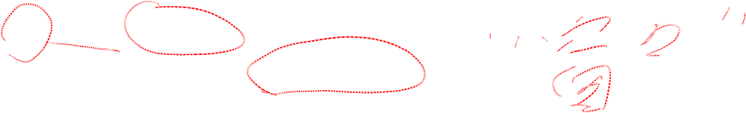
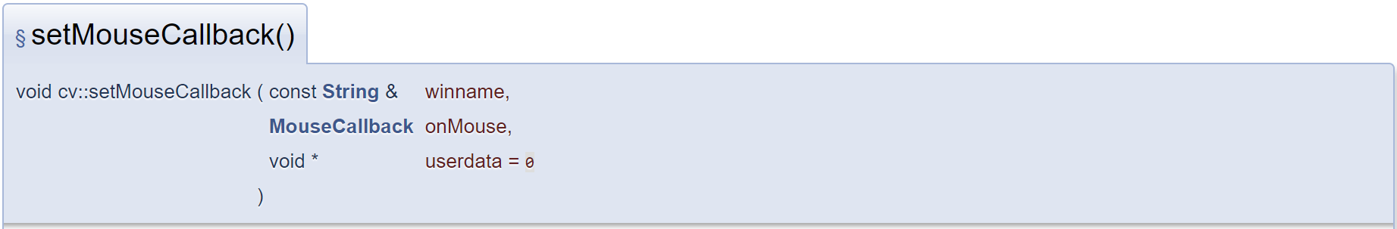
鼠标事件响应函数
winname：添加鼠标响应的窗口的名字
onMouse：鼠标响应的回调函数。
userdata：传递给回调函数的可选参数。

Slide 4
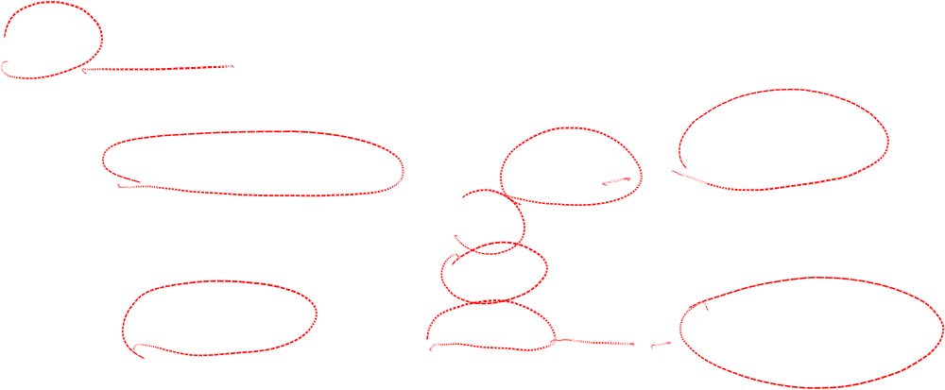
响应的回调函数
event：鼠标响应事件标志，参数为EVENT_*形式。
x：鼠标指针在图像坐标系中的x坐标
y：鼠标指针在图像坐标系中的y坐标
flags：鼠标响应标志，参数为EVENT_FLAG_*形式。
userdata：传递给回调函数的可选参数

Slide 5
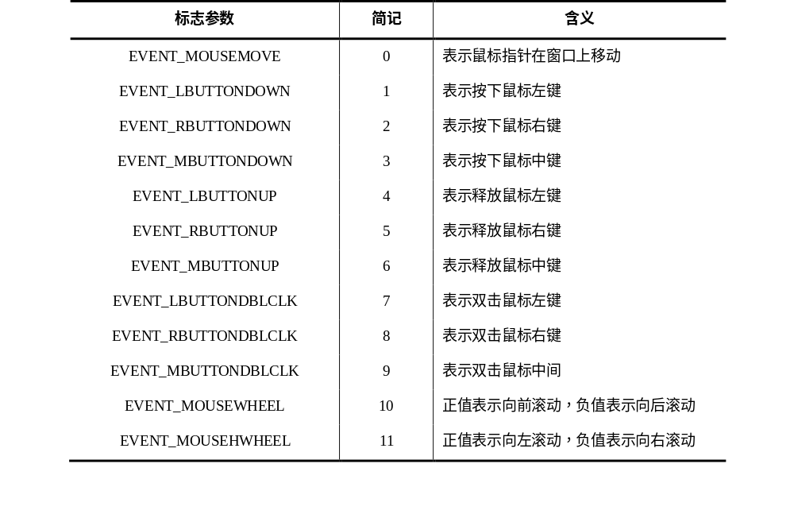
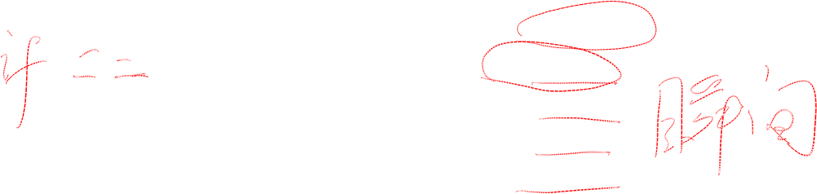
鼠标响应事件标志

Slide 6
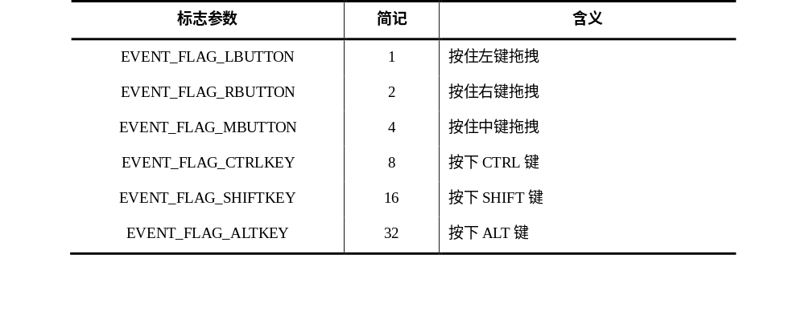

鼠标响应标志

Slide 7

更多学习资源
关注微信公众号：小白学视觉

Slide 8
